Slide 1
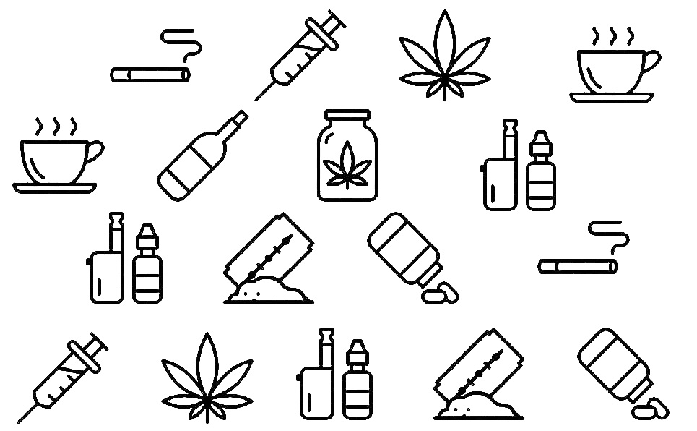
Вредные привычки и их последствия

Slide 2
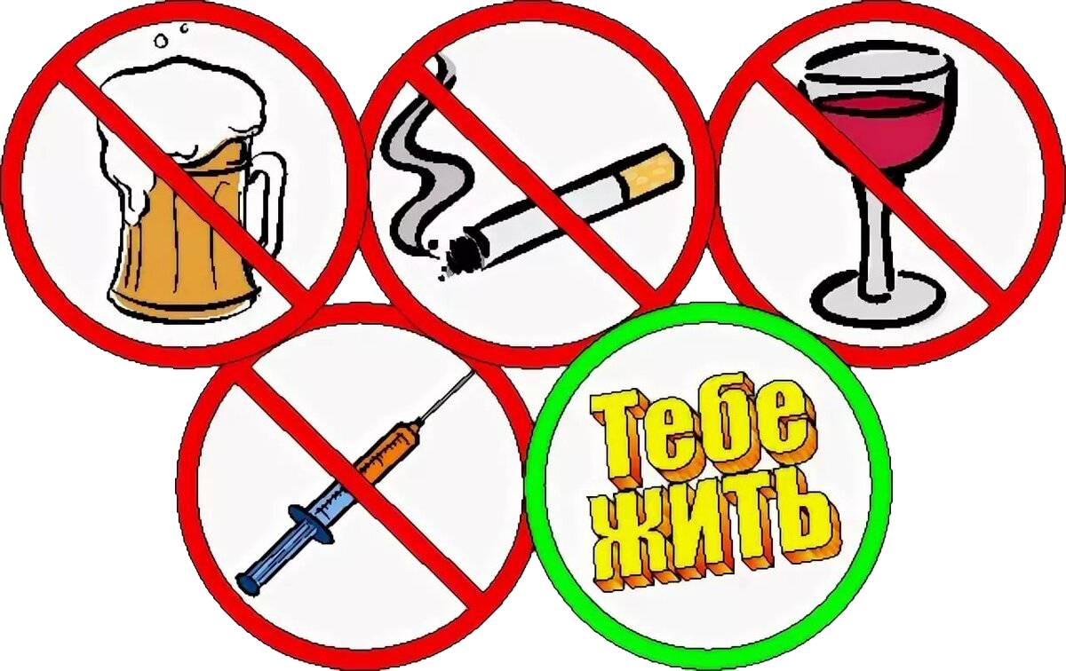
Беседа о здоровом образе жизни, о вреде курения, наркомании, алкоголизма: «Вредные привычки и их последствия».
Одно из наиболее эффективных и доступных средств удовлетворения этой потребности – соблюдение здорового образа жизни, отказ от вредных привычек.

Slide 3
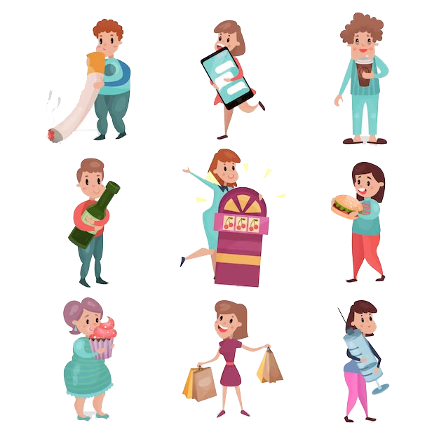
Привычка - это то, что мы неизменно повторяем изо дня в день, в отличие от наших ошибок, на которых мы учимся. Сегодня предлагаю задуматься над вредными привычками, которые подстерегают каждого человека на жизненном пути. Как предупредить себя или уже отказаться от курения, употребления алкоголя, наркотиков? Я предлагаю вам сегодня поговорить о вредных привычках и о вашем здоровье, о выборе, который нам постоянно приходится делать.
«Привычка – вторая натура», - часто это слышим. Каждый из нас имеет большое количество привычек, как вредных, так и полезных. Полезные привычки помогают нам чувствовать себя собранными, организованными, готовыми к преодолению трудностей. Но, к сожалению, у людей сами по себе возникают не только полезные, но и вредные привычки.

Slide 4

Курение – это зависимость от наркотика, имя которому никотин. По своей ядовитости никотин равен синильной кислоте – смертельному яду. Ученые подсчитали, что курильщик сокращает свою жизнь на 6 лет. Все органы человеческого тела страдают от табака. В табаке содержится 1200 ядовитых веществ. Научно доказано, что курение вызывает 25 заболеваний. У курильщиков плохая память, плохое физическое здоровье, неустойчивая психика; они медленно думают, плохо слышат. Очень вредно курение для детей и подростков, юношей и девушек. Ведь именно в подростковом возрасте окончательно формируется организм, который должен служить всю жизнь. Половина вредных веществ, которые есть в сигарете, курильщик выдыхает, отравляя воздух. Так называемое «пассивное курение», когда человек вынужден вдыхать дым, находясь в прокуренном помещении, оказывает на организм такое же отрицательное воздействие, как и собственно курение.
В состав табачного дыма входит более трех тысяч вредных веществ, причем одно страшнее другого. Назову некоторые из них: никотин, мышьяк, свинец, угарный газ... И многочисленные химические соединения. 25% этих веществ оседает в организме курильщика, 5% остается в окурке, 20% сгорает, 50% попадает в воздух...
К отрицательным последствиям курения относятся: неприятный запах изо рта, появление кашля и хрипоты, желтого налета на зубах, ослабление работы легких, одышка, сердцебиение, преждевременные морщины, бледность, ухудшение памяти…

Slide 5
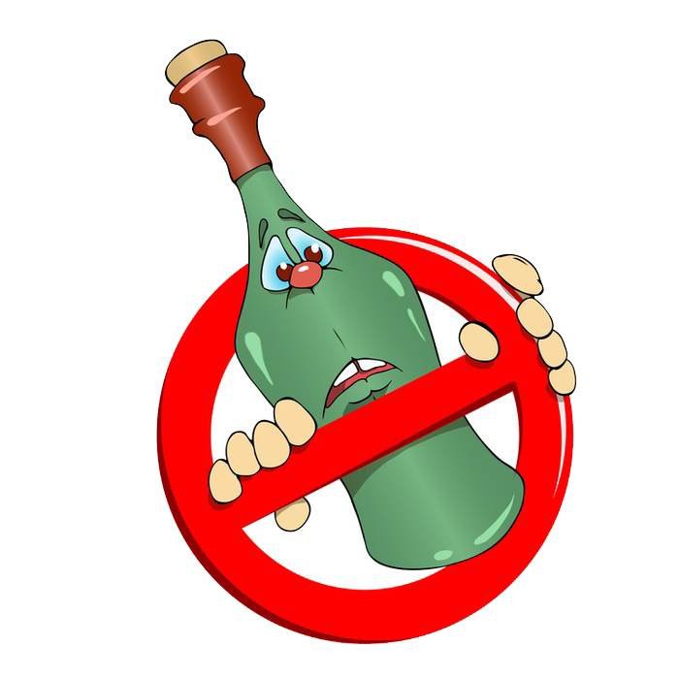
Алкоголизм. Еще одна вредная привычка – пьянство. Пьянство очень быстро перерастает в алкоголизм. Алкоголь – самый распространенный наркотик, ежегодно убивающий сотни людей. Это тоже яд, он нарушает работу всех внутренних органов. Алкоголь пагубно влияет на растущий организм, поражаются все органы, но особенно ранима центральная нервная система, резко падает память, нарушается психика, снижается контроль за своими действиями. Под действием алкоголя нарушаются чуть ли не все физиологические процессы в организме, а это может привести к тяжелым заболеваниям. Быстрее и губительнее всего алкоголь действует на клетки головного мозга, перерождается ткань почек, сердца, сосудов, печени.
Многие думают, что пиво это лёгкий алкогольный напиток и если выпить баночку пива, то ничего не случится. Пиво вовсе не так безобидно, как кажется. Оно делается из полезного продукта – ячменя. Но в процессе приготовления пива микробы брожения уничтожают все полезные компоненты, так что пользы от него, мягко говоря, немного. К тому же 0,5 л пива соответствуют 60-80 г водки.
Исследования учёных доказали, что у юношей и девушек алкоголизм как тяжёлая, трудно - излечимая болезнь возникает и развивается в 4 раза быстрее, чем у взрослых. Разрушение личности также происходит гораздо быстрее. Алкоголизм – это серьёзная болезнь, требующая специального лечения. Нужны большие усилия, чтобы помочь человеку, злоупотребляющему алкоголем, нередко эти усилия оказываются напрасными.

Slide 6

Наркотики – отрава еще более серьезная: она рассчитана на простаков, которые, привыкнув к ним, не смогут без них жить и станут платить большие деньги. Часто первый шаг к наркотикам делается из любопытства. Наркотики нюхают, курят, вкалывают, принимают в виде таблеток. Они моментально попадают в кровь. Наркомания действует своими ядами сильно и быстро – буквально с первого раза человек может стать наркоманом! Наркотическая зависимость формируется очень быстро. От психологической склонности до физической зависимости проходит всего 2–3 месяца.
Наркотические вещества оказывают на организм человека чрезвычайно выраженное влияние. Нервные клетки как бы сгорают, резко снижаются защитные функции организма. Беззащитный организм подвергается атаке множества болезней. Страдают все органы и системы организма: поражается мышца сердца, возникают гастрит, язвенная болезнь, панкреатит, цирроз печени, СПИД.У человека появляются галлюцинации, кошмары. Наркоман ради наркотиков готов пойти на любые преступления. У наркоманов три пути: тюрьма, психбольница, смерть.

Slide 7
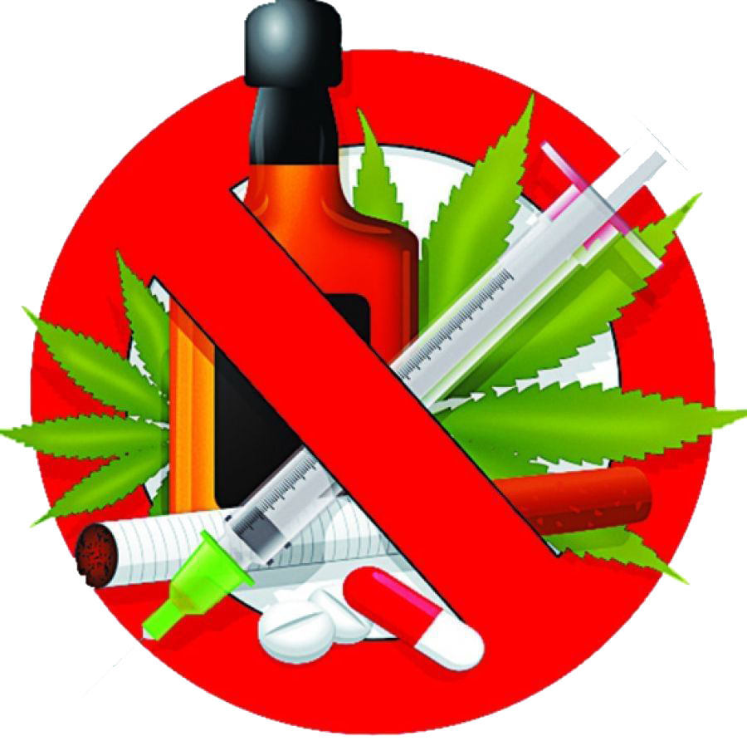
Борьба с вредными привычками - дело, которым должен заняться практически каждый человек. Отношение к вредным привычкам ярко отражено в высказываниях известных людей.
Как вы можете пояснить их?
Человек пьющий ни на что не годен. (Пушкин Александр Сергеевич)
Водка белая, но красит нос и чернит репутацию. ( Чехов Антон Павлович)
От курения тупеешь. Оно не совместно с творческой работой. (Гёте)
Вино скотинит и зверит человека, ожесточает его и отвлекает от светлых мыслей, тупит его. ( Достоевский Федор Михайлович)
Момент, когда колешься не для того, чтобы тебе стало хорошо, а чтобы не было плохо, наступает очень быстро.(Эдит Пиаф, французская певица).

Slide 8
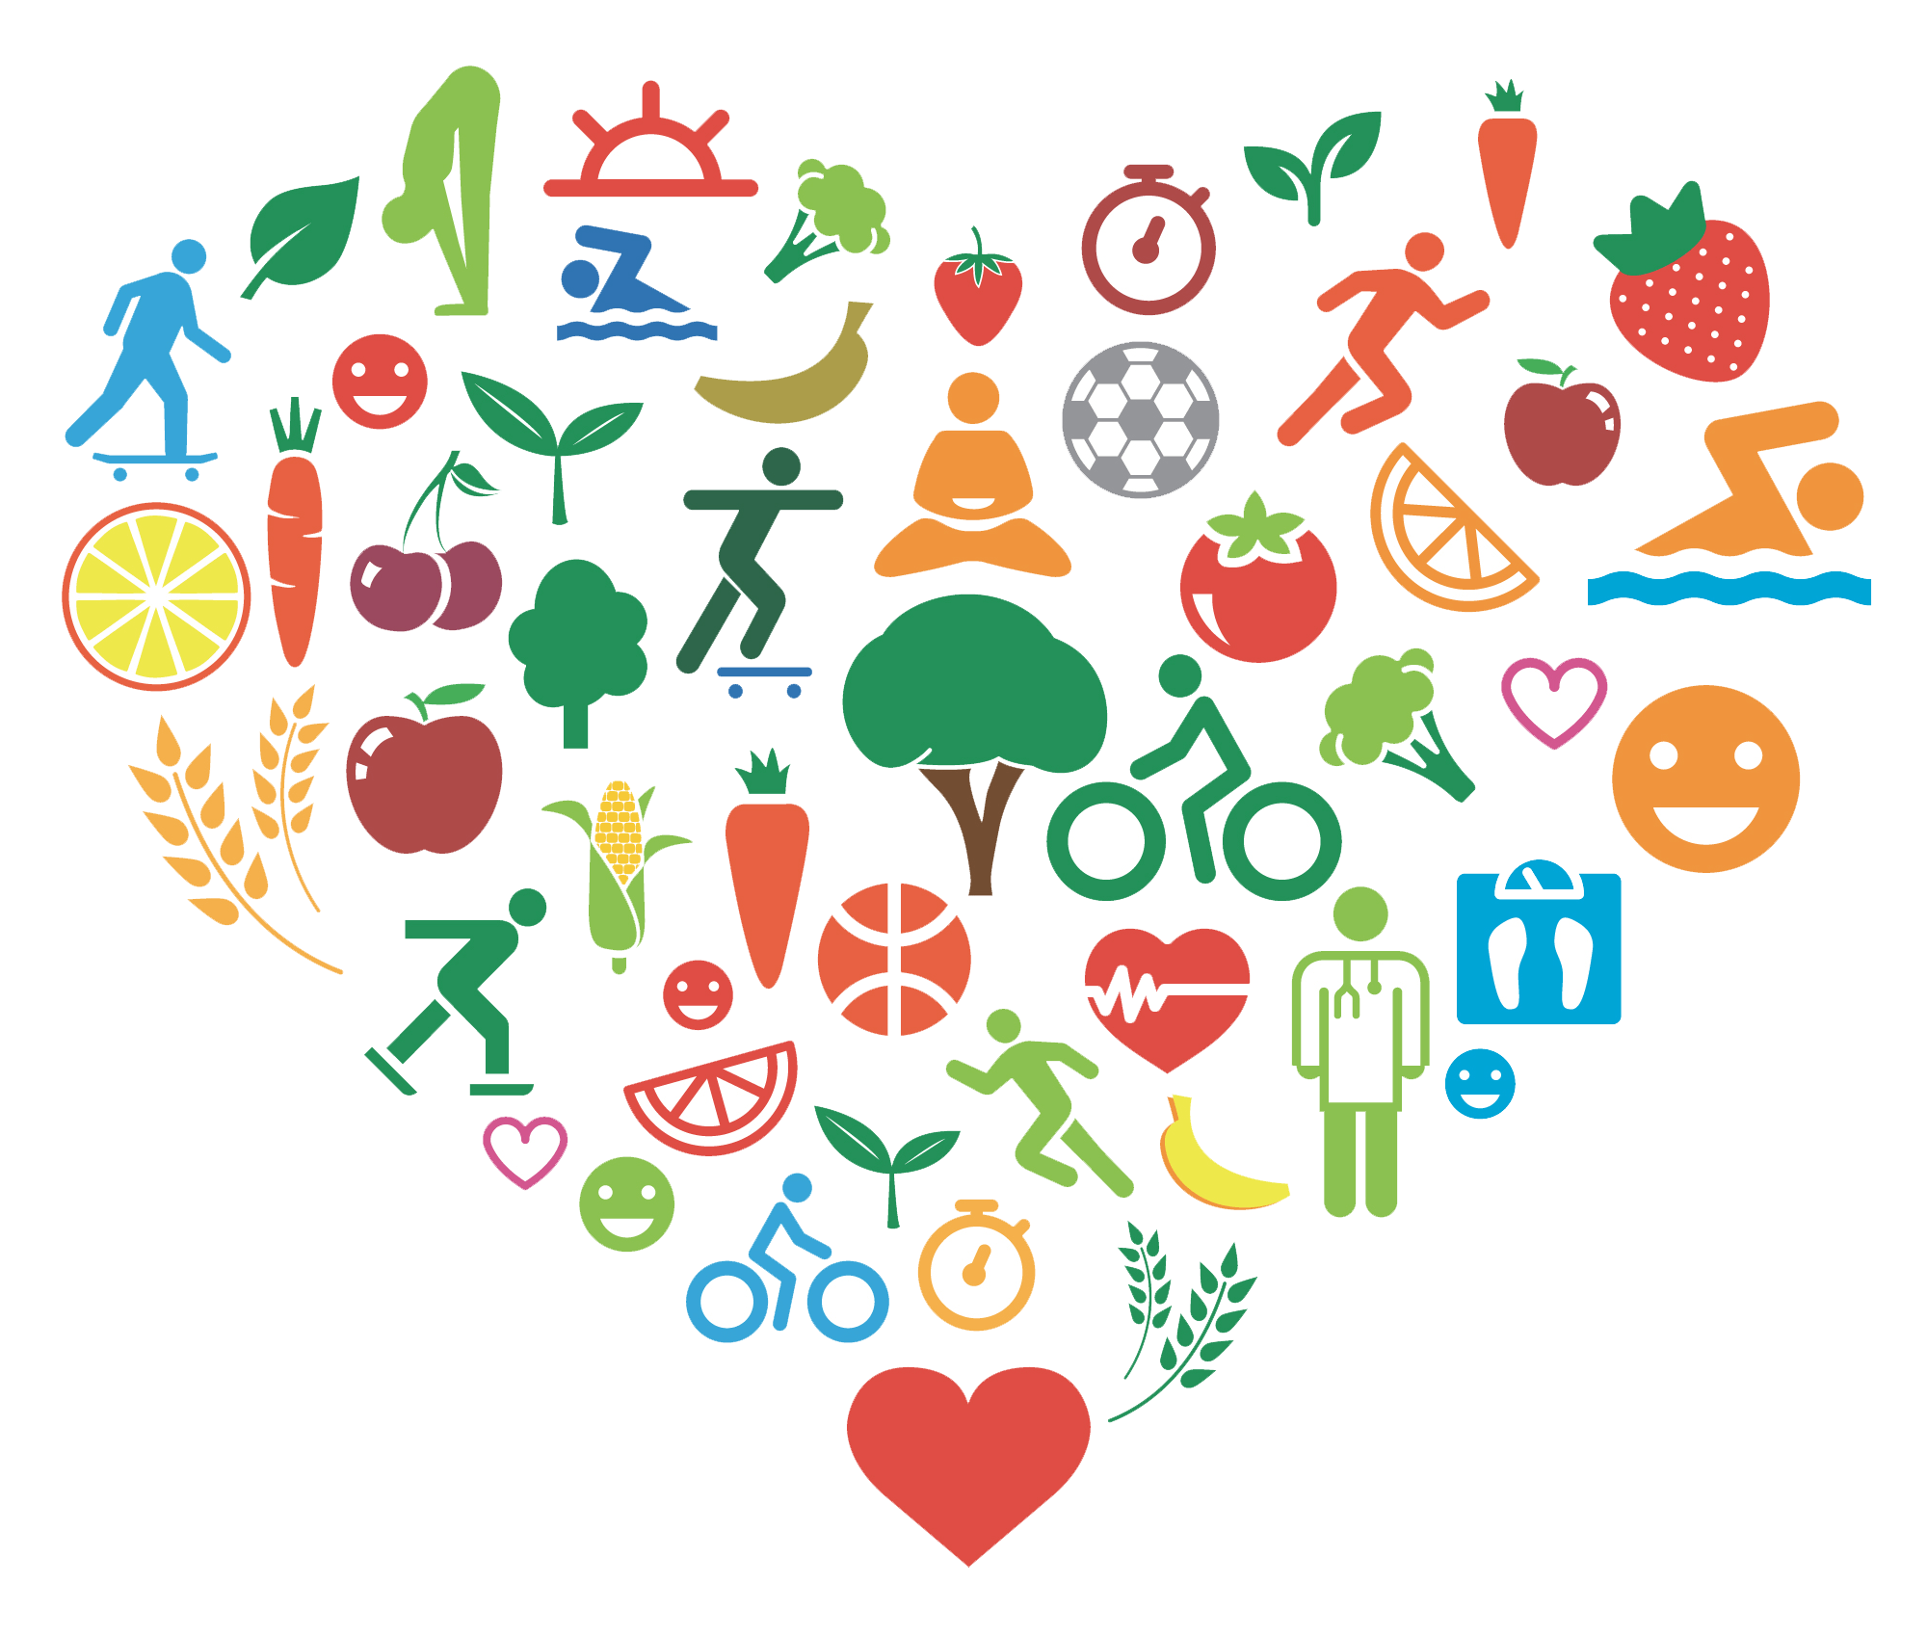
Здоровье — ваш личный ответственный выбор, от него зависит благополучие вашей жизни. Главное — это всегда ощущать свою ответственность за его сохранение и постоянно вырабатывать в себе привычки здорового образа жизни. Будьте осторожны с вредными привычками, зачастую они приводят к неблагоприятным последствиям, либо являются предвестниками серьезных заболеваний.
Помните: Если вы не избавитесь от вредных привычек, то они избавятся от вас! Хочешь быть здоровым и успешным? Не разрушай своё здоровье и жизнь!

Slide 9
Спасибо за внимание

